Slide 1
2021180045 황유림
▲ ▼
▲ ▼
▲ ▼
2DGP Project
2주차

Slide 2
2DGP
개발 상황
1주차 | 맵 제작, 메뉴 주문서 제작 | 80%
 | 메뉴 주문서 5종류 제작 완료. Stage1의 맵만 제작했음.
2주차 | 스페이스 바 & 이동 | 100%
 | 완성.
3주차 | 좀비 손님 기본 오브젝트 | 90%
 | Stage 마다 이동경로만 수정해주면 됨.
4주차 | 커피 오브젝트 | 90%
 | 메뉴 5개 중 2개 완료함. Stage에 따른 메뉴 추가 구현 예정.
5주차 | 추가 구현 및 중간 점검
6주차 | 스테이지 별로 난이도 조정, 정보 수정, 모든 스테이지 맵 제작, 리소스 수정
7주차 | 커피 오브젝트 최종, 좀비 손님 오브젝트 최종
8주차 | 메인 화면 및 프레임워크 제작
9주차 | 튜토리얼 제작(X) / 사운드 구현
10주차 | 마무리
▲ ▼

Slide 3
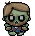
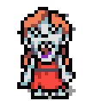
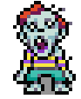
2DGP
바뀐 내용
▲ ▼
배경과 어울리는 좀비 이미지로
몬스터 변경.
2. 커피 종류 변경
블러드 아메리카노, 날계란 라떼, 손가락 라떼,
허파를 우린 차, 척수 셰이크 5종류
6종류
2종류
stage 1 : 블러드 아메리카노, 척수액 라떼
stage 2 : 블러드 아메리카노, 척수액 라떼 , 날계란 라떼
stage 3: 블러드 아메리카노, 척수액 라떼 , 날계란 라떼, 허파 우린 물
stage 4 : 블러드 아메리카노, 척수액 라떼 , 날계란 라떼, 허파 우린 물, 척수 셰이크
stage 5 : 블러드 아메리카노, 척수액 라떼 , 날계란 라떼, 허파 우린 물, 척수 셰이크, 손가락 파르페

Slide 4
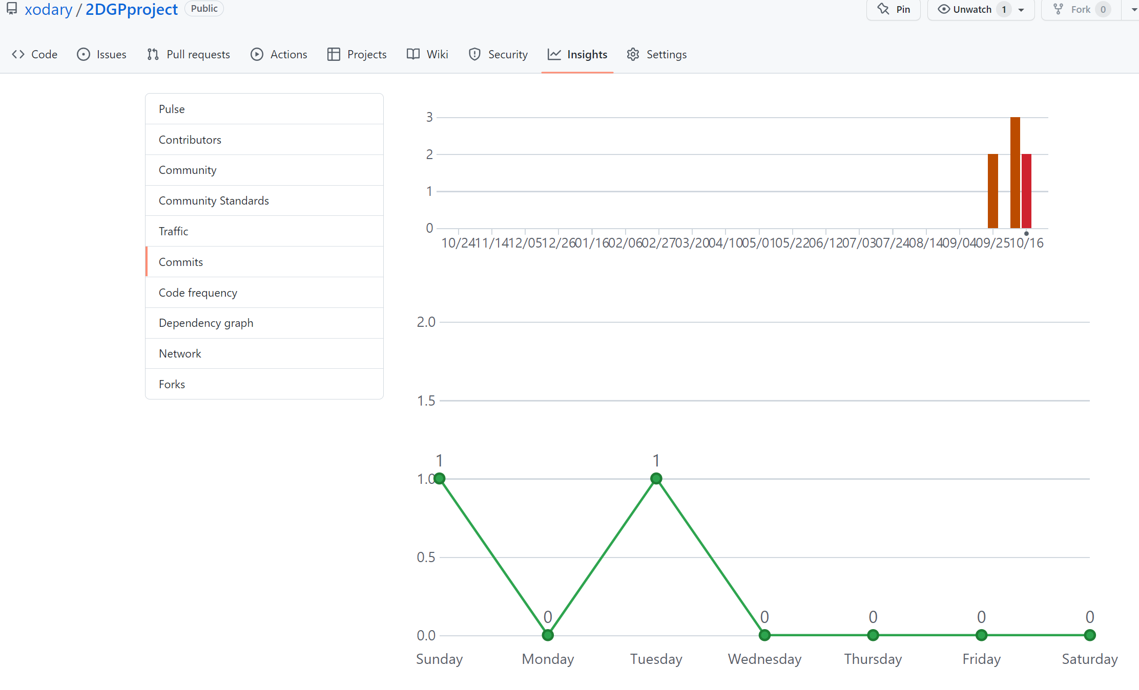
2DGP
Github
▲ ▼

